Slide 1
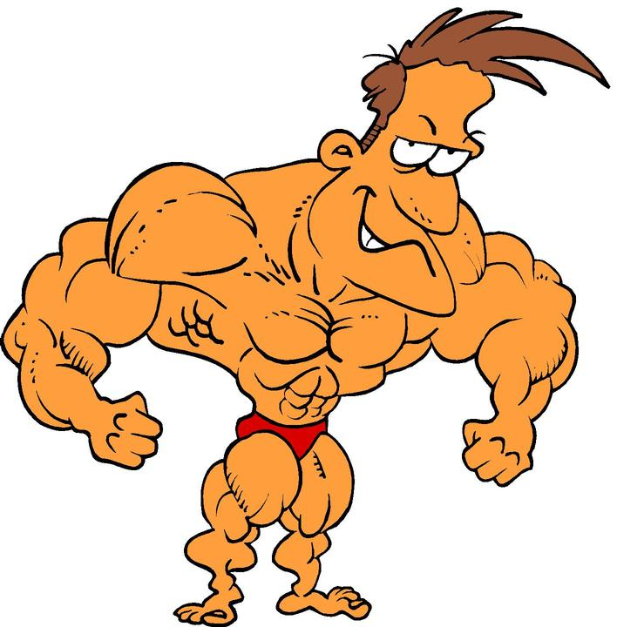
Montag, den 20. April
Die Körperteile
Learning objective:
To be able to say and write at least 10 different parts of the body.

Slide 2

der Kopf

Slide 3

das Auge

Slide 4

das Ohr

Slide 5

der Mund

Slide 6

die Nase

Slide 8

die Zähne

Slide 9
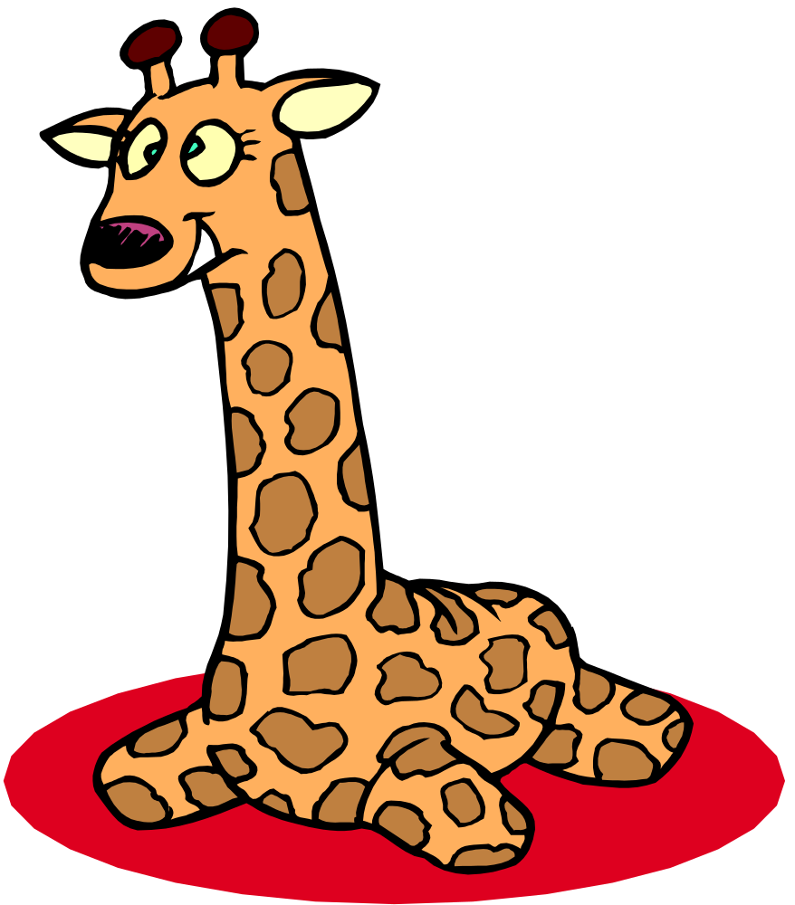
der Hals

Slide 10
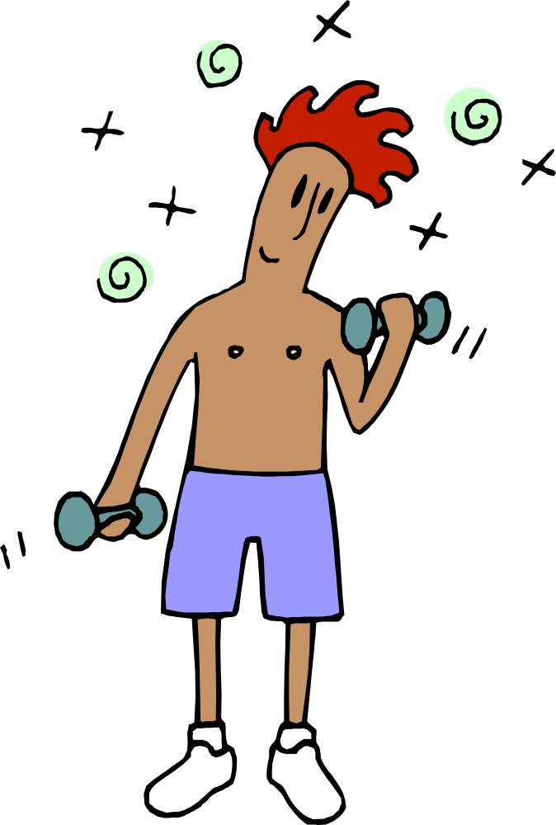
die Schulter

Slide 11
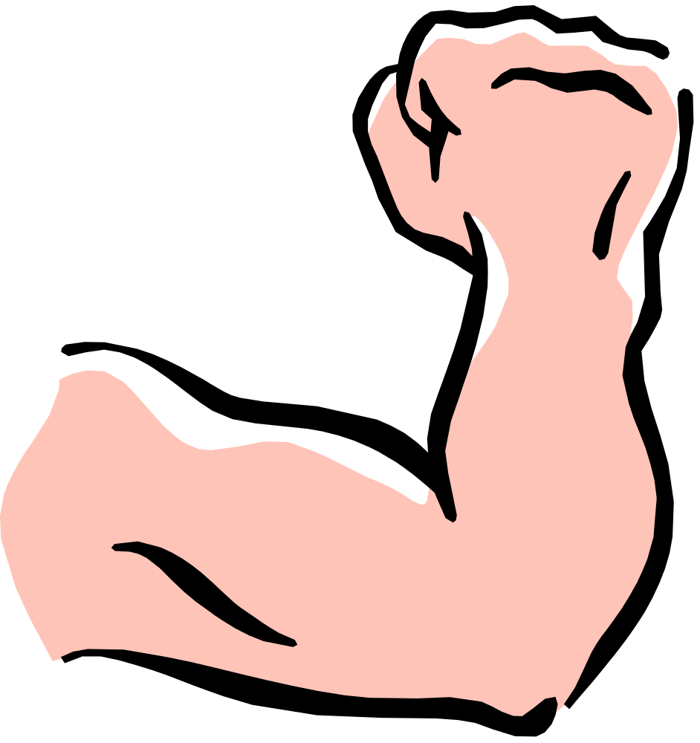
der Ellbogen

Slide 13
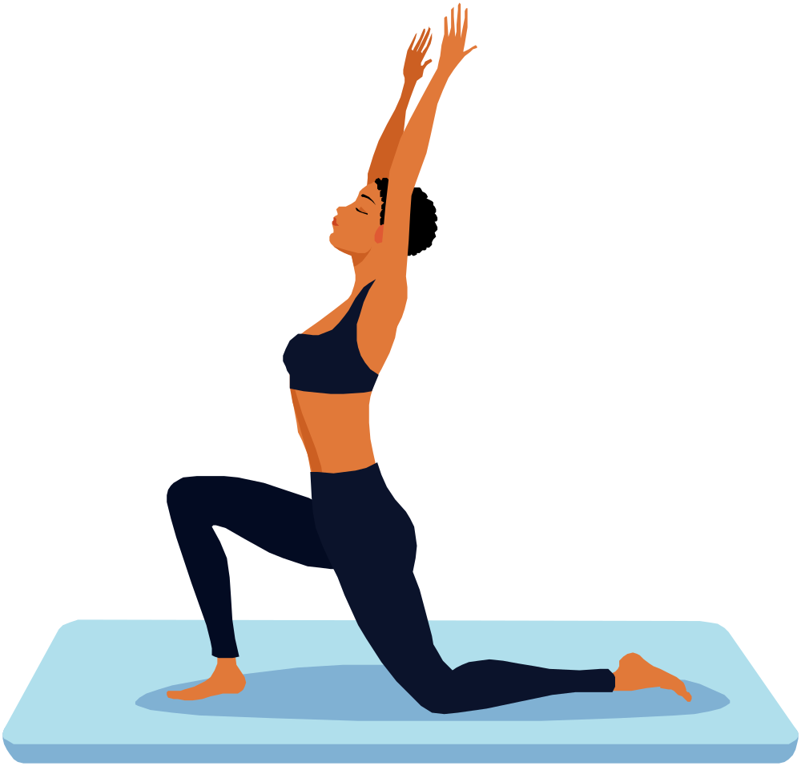
der Rücken

Slide 14
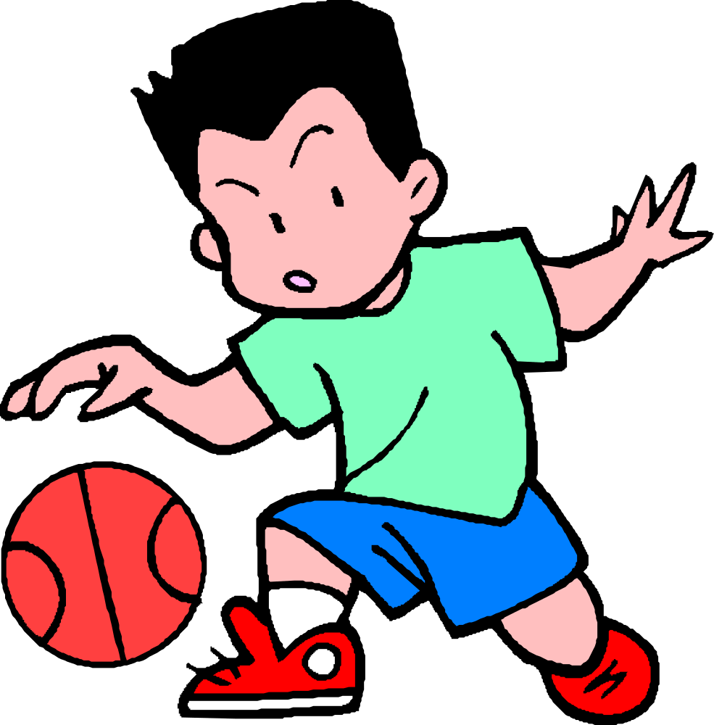
der Arm

Slide 15

die Hand

Slide 16

die Finger

Slide 18
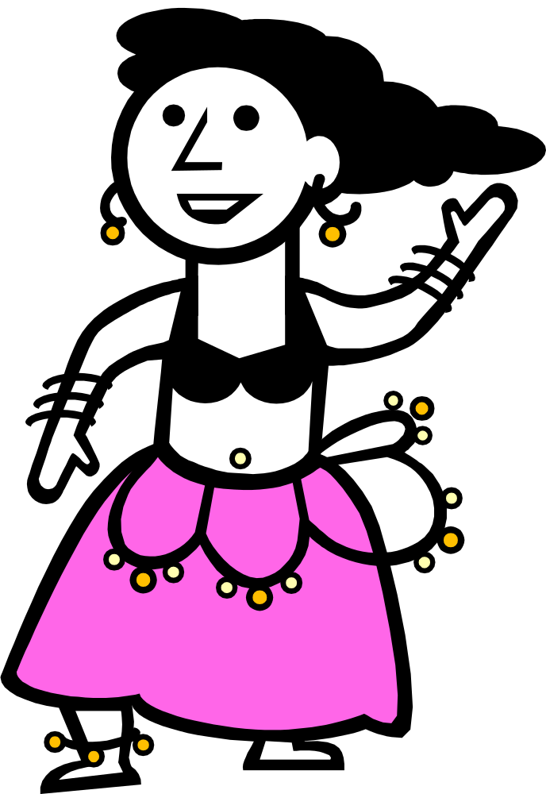
der Bauch/
der Magen

Slide 19
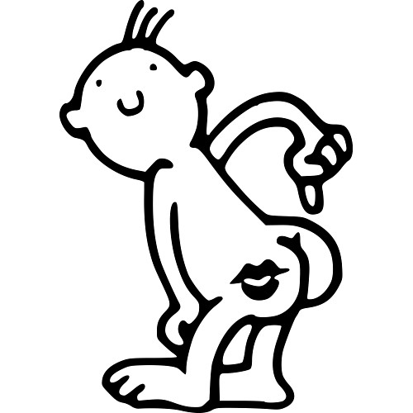
der Hintern/
der Po

Slide 20
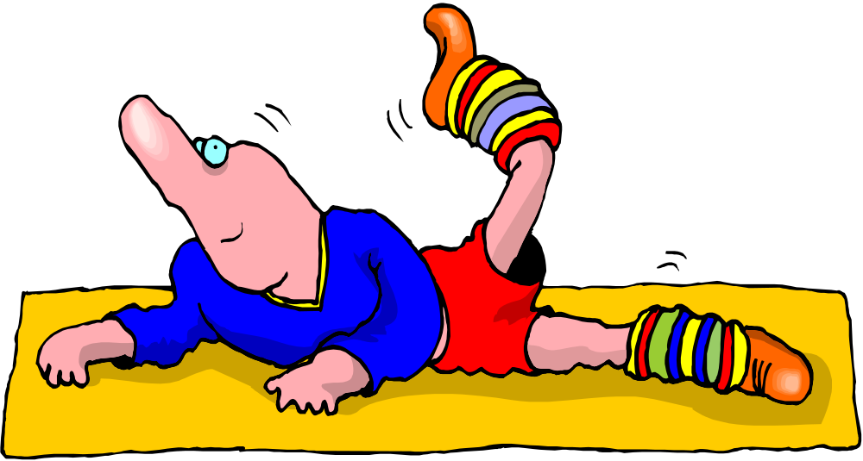
das Bein

Slide 21
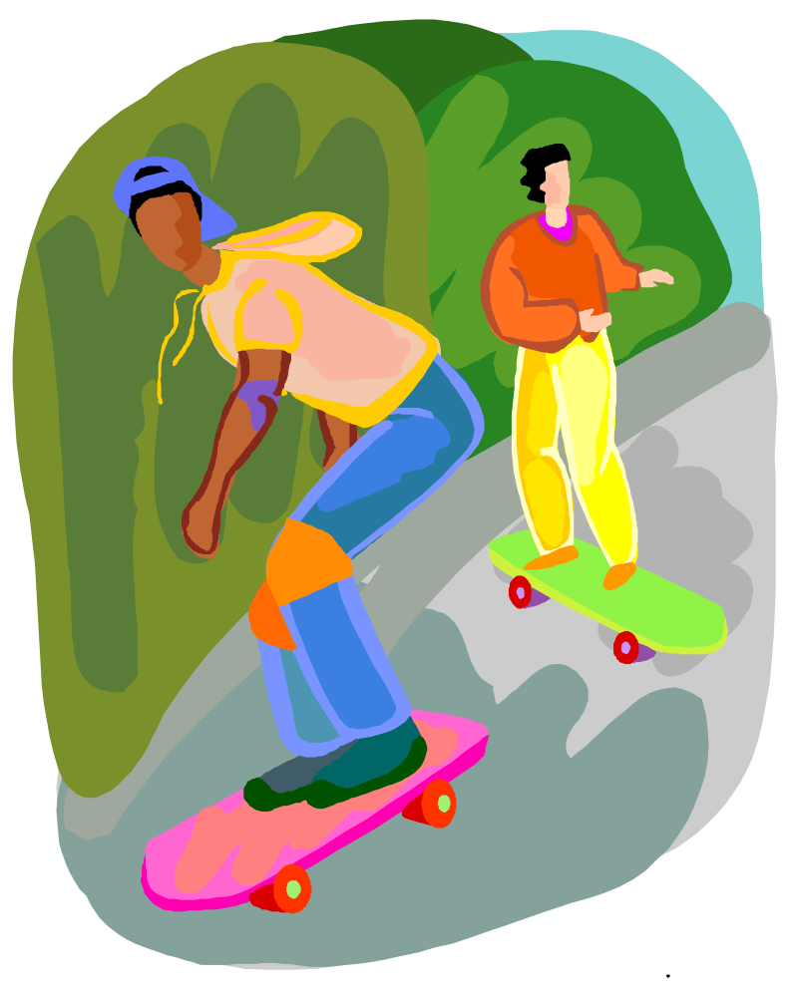
das Knie

Slide 22
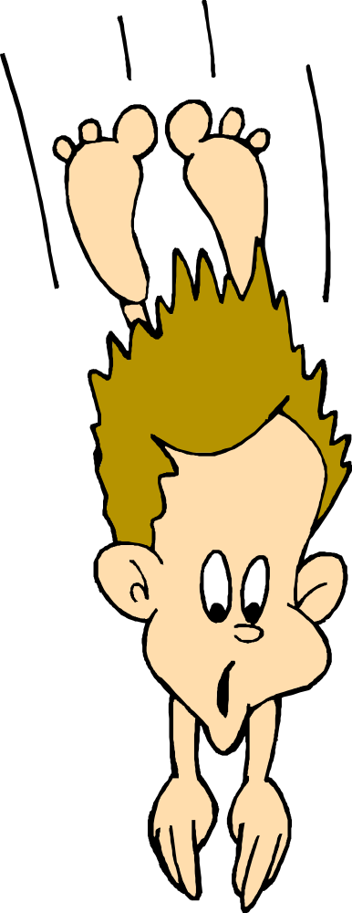
der Fuss

Slide 24
der Bauch/der Magen der Kopf
die Schulter der Fuß das Bein
der Zahn der Rücken die Hand
das Knie das Ohr das Auge der Hintern
der Hals der Mund die Nase

Slide 25
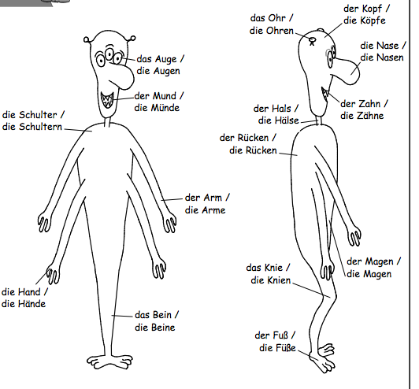

Slide 26
